Slide 1
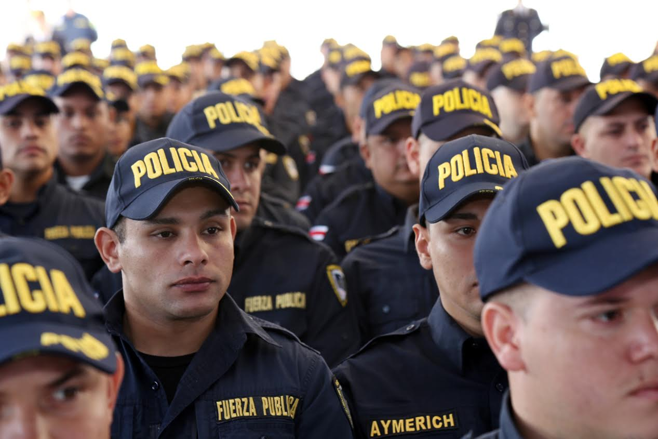
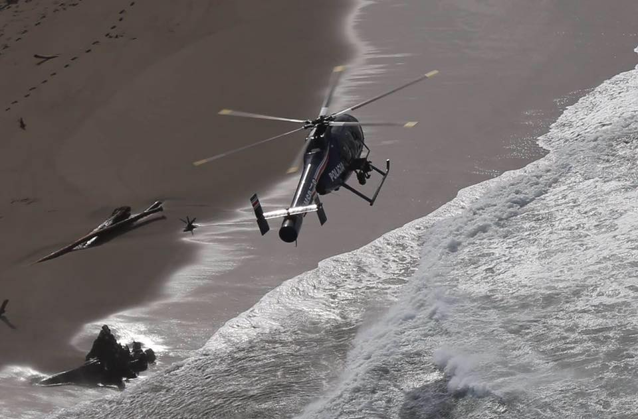
RENDICIÓN DE CUENTAS
Reunión con autoridades del Ministerio de Seguridad

Slide 2
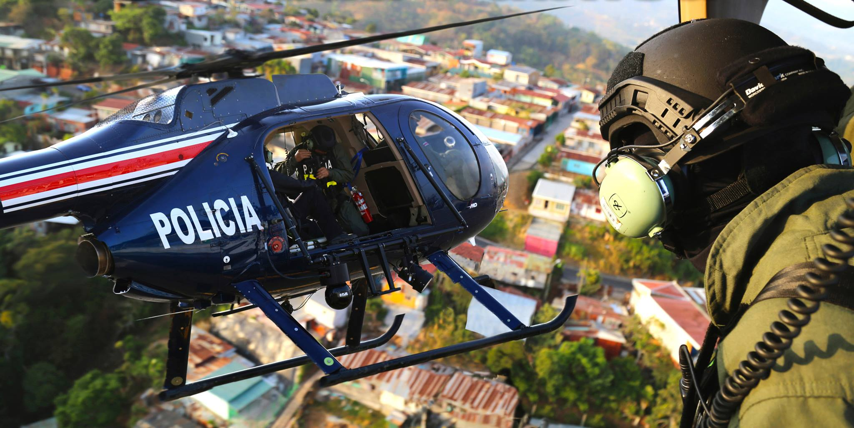
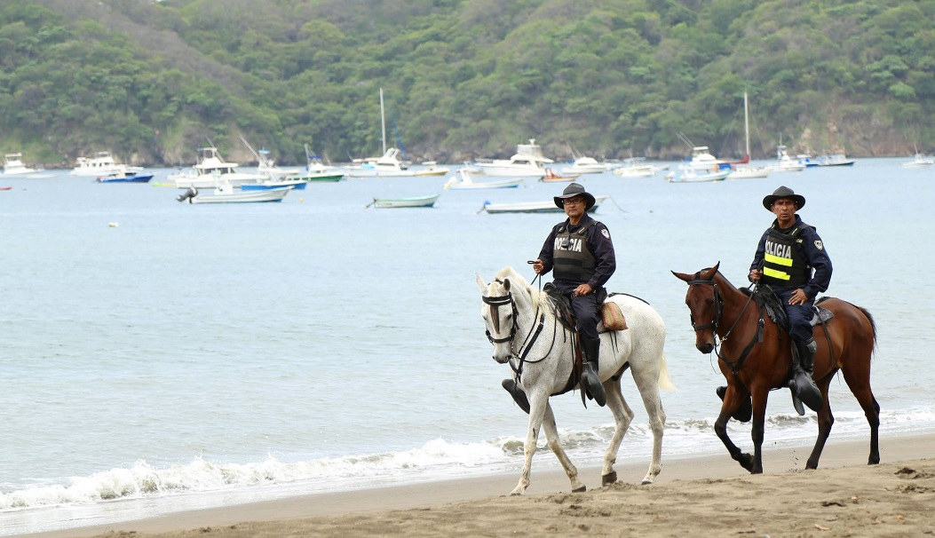
La reunión se celebró el 14 de mayo. Se efectuó en el contexto de la lucha contra el crimen organizado y el narcotráfico. Se emitió una declaración con instrucciones para intensificar el trabajo de los cuerpos policiales en todo el territorio nacional.

Slide 4
Seguiremos revisando los procedimientos para agilizar la expulsión de personas extranjeras vinculadas a actividades delictivas, siempre apegados al debido proceso y a lo establecido en la ley de Migración.
Medidas aplicadas
en puestos terrestres y aéreos por la PPM
2016-2017
Para todos los efectos correspondientes a la aplicación de los procedimientos descritos:
Se presentarán ante el Consejo Nacional de Migración con copia a la Defensoría de los Habitantes, informes trimestrales que respecto a las medidas aplicadas de acuerdo a los artículos 61, 64,183 y 186 de la Ley GME,
Como garantía al enfoque de respeto de derechos humanos en todo el accionar de la Policía Profesional de Migración.
Medidas | 2016 | 2017
Rechazos | 10.732 | 8.775
Deportaciones | 393 | 306
*La totalidad de los resultados corresponden al control migratorio en general, sea por incumplimiento de requisitos o perfiles criminales con difusión de alertas.
RESULTADOS: 17 de mayo al 30 de junio 2017
Compilaron: 25.668 casos
Resultado para estudio: 88 casos (29 + 59)
45 casos en Análisis Legal
33 casos Aplicación de la Medida
5 casos en Operativo Policial
3 casos Fuera de la Operación
2 casos Análisis Diferenciado

Slide 5
Intensificaremos el mayor control y rigor para la tenencia de armas, para incrementar las sanciones por tenencia ilegal y la prohibición de importación de municiones para armas ilegales.
Marcación secundaria de 500 armas de Empresas de Seguridad Privada.
Proceso de Implementación de control de armas de fuego en Empresas de Seguridad Privada(Acuerdo 2016-132-MSP).
Se emitirá un acuerdo Ministerial para prohibir la venta de municiones a menores de edad.
Exigir a las personas que compren municiones que demuestren la inscripción de armas que se encuentren a su nombre.
Se exigirá la presentación de armas inscritas a nombre de una persona cuando se deba renovar el permiso de portación de la misma.

Slide 6
Reactivaremos e incrementaremos los operativos policiales en rutas. De igual manera reforzaremos las operaciones de ataque al narcotráfico internacional como al micro tráfico interno.
AVANCE | RESULTADOS
Fortalecimiento en Patrullaje conjunto con los EEUU, coordinados con las fragatas del USCG, al menos una fragata opera en aguas diariamente. Así como de los aviones P3 que diariamente salen de Liberia, rastreando el Pacífico y el Caribe, con sobre vuelos para contrarrestar las rutas marítimas. Coordinaciones con las agencias nacionales y externas como OIJ, PCD, DEA, DIS, Inteligencia de Colombia y de SENAN de Panamá, para patrullajes en el Caribe. Se han realizado operaciones de bloqueo en línea fronteriza marítima CR-Panamá en el que se encuentran nuestros interceptores y mantienen áreas de patrullaje coordinados. 9 funcionarios de Guardacostas, fueron entrenados y certificados como observadores expertos para los aviones P3, para los casos de alertas de inteligencia y persecuciones en caliente. En servicio dos equipos tecnológicos de punta ION-SCAN, son identificadores para registro de embarcaciones, que porten drogas o que indiquen que la embarcación ha transportado droga. Pendiente Acuerdo Binacional transfronterizo Panamá-Costa Rica, para contar con personal de Guardacostas en la Base Aeronaval de Limones en Burica en suelo panameño, y los miembros de Aeronaval Panamá, en la Estación de Golfito y Sixaola en suelo costarricense para facilitar la coordinación y operatividad transfronterizo. | 488 kg de cocaína decomisados en trabajo conjunto con PCD y DIS. Se han decomisado 13 embarcaciones, 15 motores y detenido 8 extranjeros por narcotráfico internacional (4 colombianos, 3 nicaragüenses, 1 ecuatoriano. Se han atendido alertas de agencias nacionales y de Colombia. Se han realizado 522 patrullajes y 41 operativos. En el tema de pesca ilegal se han decomisado 18,965 metros de artes de pesca ilegal.

Slide 7
Reactivaremos e incrementaremos los operativos policiales en rutas. De igual manera reforzaremos las operaciones de ataque al narcotráfico internacional como al micro tráfico interno.
RESULTADOS DEL TRABAJO DE FUERZAS ESPECIALES OPERATIVAS
CONSULTAS | TOTAL
PERSONAS | 39.258
VEHICULOS | 3.628
MOTOS | 2.502
ARMAS REVISADAS | 33
CAPTURAS
CAPTURAS A CARCEL | 121
CAPTURA PENSION ALIMENTICIA | 10
PRESENTACIONES | 12
FLAGRANCIAS | 41
CONTRAVENCIONES | 74
DROGA Decomisada
MARIHUANA
CIGARRILLOS | 19.784
GRAMOS | 45.938
KILOS | 325
PLANTA | 205
CRACK
DOSIS | 25.514
GRAMOS DE PASTA DE CRACK | 2.439
COCAINA
DOSIS | 5.932
GRAMOS DE PASTA | 2.303
OTRAS DROGAS
EXTASIS | 419
LSD | 61
KETAMINAS | 61
KETANOL | 77
CRISTAL | 219
DINERO DECOMISADO
COLONES | ₡3.411.945.500,00
DOLARES | ₡123.600,00
VEHICULOS TIPO MOTOS
MOTO CON CAPTURA | 3
MOTOS DECOMISADOS | 4
VEHICULOS TIPO CARRO
VEHICULO CON CAPTURA | 4
VEHICULOS DECOMISADOS | 19
ARMAS DE FUEGO | 211

Slide 8
Ampliaremos de acciones de cooperación policial marítima con marinas de Francia y Holanda, para potenciar el control en el Mar Caribe.
Se han realizado las coordinaciones con los países de apoyo, para iniciar en noviembre del 2017.

Slide 9
Ampliaremos a todas las cabeceras de provincia proyectos preventivos piloto que ejecuta el Ministerio de Seguridad Pública como son “Emprendiendo por una vida sin violencia”, “Juntos por todos” y la articulación que se realiza con las Municipalidades, para jóvenes en drogas y riesgo social.
Programa Piloto de Prevención de la Violencia: Planes Integrales de Prevención de la Violencia y Seguridad Ciudadana en base a la metodología de Análisis Integral de Prevención de la Violencia y Convivencia Ciudadana (AISEC).
1- Alajuela
2- Belén 9-Moravia
3- Santa Ana 10-Goiciechea
4- Mora 11-Montes de Oca
5- Escazú 12-Curridabat
6- Alajuelita 13-La Unión
7- San José 14- Desamparados
8-Tibas 15- Quepos
La población total de esos cantones beneficiada con este proyecto es de 1,599.926 personas.
El avance en el diagnóstico de los cantones es de un 90% y se espera finalice a mediados de julio.

Slide 10
Ampliaremos a todas las cabeceras de provincia proyectos preventivos piloto que ejecuta el Ministerio de Seguridad Pública como son “Emprendiendo por una vida sin violencia”, “Juntos por todos” y la articulación que se realiza con las Municipalidades, para jóvenes en drogas y riesgo social.
Programa piloto de prevención secundaria y terciaria de la violencia con jóvenes de Quepos y Osa.
Población de los dos cantones beneficiada con el proyecto, alrededor de 70 mil personas residentes más la población flotante de turistas que visitan las playas y áreas protegidas de esos dos cantones.
Capacitación a 120 policías para el trabajo con jóvenes.
179 jóvenes en riesgo social con los que se ha trabajado.
Diseño de una nueva currículo para el Curso Básico de Formación Policial, orientado a la prevención de la violencia y el trabajo con jóvenes.
Programa piloto de prevención secundaria y terciaria de la violencia con: Programa Juntos por Todo. Atención de menores con problemas de adicción.
Se refirieron 181 personas menores de edad entre febrero y junio 2017.
Cese exitoso del consumo de al menos un 44.4% de las personas menores de edad atendidas (referidas).

Slide 11
Fortaleceremos la coordinación con el Poder Judicial, para uniformar políticas y acciones en control de armas y acciones contra sospechosos vinculados con tráfico de drogas.
Propuesta de borrador “Proyecto de Reforma parcial a la Ley 7530 de Armas y Explosivos”
Endurece las sanciones penales actuales por portación ilegal de armas.
Se modifica el concepto de armas prohibidas.
Evita que ingresen al país plataformas de armas de guerra AR-15
Intensificaremos mayores acercamientos con el Poder Judicial para alcanzar mejor eficiencias en las áreas en que tenemos convergencia.
Coordinación de alto nivel (Corte Suprema, Ministerio Público y Dirección del Organismo de Investigación Judicial, para mejorar la Administración de la Justicia).

Slide 12
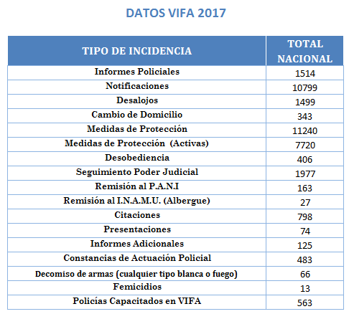
Analizaremos con mayor intensidad el tema en el incremento de los femicidios dada la preocupación de este fenómenos.
Coordinación del Ministerio de Seguridad el INAMU y Poder Judicial.
Participación a nivel de gobiernos locales con las Oficinas de la Mujer y los Juzgados.
Desarrollamos los comités locales de atención integral a las victimas de violencia domestica.(INAMU, Poder Judicial y Fuerza Pública)

Slide 13
Seguiremos impulsando en la Asamblea Legislativa la Ley de Armas y Explosivos; la Ley de extinción de dominio; la Ley Dien y la Ley de Jurisdicción especial contra crimen organizado.
Ley contra la delincuencia organizada, Ley de Extinción de Dominio y Proyecto de Reforma a la Ley de Armas No.7530 pendientes de aprobación por el Plenario.
Se está coordinando con las Comisión Especial de Seguridad y Narcotráfico para impulsar los diferentes proyectos.
Fortaleceremos las unidades y departamentos especiales de investigación de lavado de dinero.
Se efectuó una reunión con Jerarcas de Entidades Financieras (SUGEF), así como la Superintendencia de Pensiones (SUPEN), la Superintendencia General de Valores (SUGEVAL) y la Comisión Nacional del Sistema Financiero (CONASIF), para fortalecer el intercambio de información y controles.

Slide 14
RESULTADOS OPERATIVOS
ENERO - MAYO

Slide 15
Inversión
Inversión en Infraestructura por Cuerpo Policial en el Ministerio de Seguridad Pública
Cuerpo Policial | Monto en colones | Monto en dólares
Dirección General de la Fuerza Pública | ₡3.037.125.514,00 | $12.851.670,15
Dirección de Policía de Fronteras | ₡1.471.942.215,00
Escuela Nacional de Policía | ₡566.634.843,86 | $572.074,00
Total | ₡5.075.702.572,86 | $ 13.423.744,15
Inversión en Equipamiento por Cuerpo Policial en el Ministerio de Seguridad Pública
Cuerpo Policial | Monto en colones | Monto en dólares
Dirección General de la Fuerza Pública | ₡2.277.458.956,21
Servicio de Vigilancia Aérea |  | $1.323.786,49
Servicio Nacional de Guardacostas | ₡ 4.752.126.575,25
Dirección de Policía de Fronteras | ₡ 704.289.210,27
Escuela Nacional de Policía |  | $373.910,00
Total | ₡7.733.874.741,73 | $ 1.697.696,49

Slide 16
Capacitación
CUERPO POLICIAL | CANTIDAD DE CAPACITACIONES NACIONAL E INTERNACIONAL
Dirección General de la Fuerza Pública | 212
Servicio de Vigilancia Aérea | 43
Servicio Nacional de Guardacostas | 85
Policía Profesional de Migración y Extranjería | 161
Dirección Policía de Fronteras | 69
Escuela Nacional de Policía | 18
Policía de Control de Drogas | 80
TOTAL FUNCIONARIOS CAPACITADOS | 668
DETALLE | CANTIDAD DE CURSOS | CANTIDAD DE CAPACITADOS
CURSOS IMPARTIDOS POR LA ENP | 114 | 2.641

Slide 17
DIRECCION GENERAL DE LA FUERZA PUBLICA
Inversión en Infraestructura
Proyectos | Monto de inversión | Estado | Fondos Asignados
Remodelación San Diego de Tres Ríos | ₡180.251.865,00 | Concluída | MSP
Delegación de Paso Canoas | ₡300.000.000,00 | En Construcción | MSP
Delegación de Laurel | ₡1.168.453.649,00 | En Construcción | JUDESUR
Delegación San Pablo de Heredia | ₡900.000.000,00 | Proceso de Contratación en la Proveeduría Institucional | MSP
Delegación de Jacó | ₡354.420.000,00 | Proceso de Contratación en la Proveeduría Institucional | MSP
Delegación de Desamparados | ₡2.000.000,00 | Proceso de Contratación en la Proveeduría Institucional | MSP
Total | ₡3.037.125.514,00
Proyectos | Monto de inversión | Estado | Fondos Asignados
Delegación Distrital Policial de Guararí | $1.433.726,16 | Concluida | BID
Delegación Cantonal Policial de Santa Cruz | $1.983.934,13 | Concluida | BID
Delegación Cantonal Policial de Esparza | $991.946,16 | En construcción, fecha estimada de conclusión de obra 02/11/2017 | BID
Delegación Cantonal Policial de Palmares | $2.400.244,29 | En diseño arquitectónico | BID
Delegación Cantonal Policial de Parrita | $1.400.000.00 | En diseño arquitectónico | BID
Delegación Cantonal Policial de Puntarenas | $1.800.000.00 | En diseño arquitectónico | BID
Delegación Distrital Policial de Carrandí | $1.580.000,00 | En diseño arquitectónico | BID
Total | $12.851.670,15
Inversión en equipamiento: ¢2,277,458,956
Cantidad de funcionarios capacitados: 212

Slide 18
DIRECCION GENERAL DE LA FUERZA PUBLICA
Operativos | Cantidades
Operativos Fuerza Pública | 75.000
Controles de Carretera | 10.500
Operativos Interinstitucionales | 1.250
Operativos en zonas de violencia | 13.179
Operativos DCLP | 47.075
Gestiones y colaboraciones | 75.181
Aprehensiones | Cantidades
Personas capturadas | 7.031
Aprehendidos | 25.862
Flagrancias | 3.348

Slide 19
DIRECCION GENERAL DE LA FUERZA PUBLICA
Decomisos | Cantidades
Vehículos | 1.365
Armas de fuego | 975
Prevención | Cantidades
Centros educativos PRAD | 107
Rendiciones de Cuentas | 550
Actividades cívico policiales | 75
Operaciones de Bus Seguro | 14.580

Slide 20
DIRECCION GENERAL DE LA FUERZA PUBLICA
Tipo de droga | Presentación | Total
Marihuana | Kilos | 1.429
 | Onzas | 26
 | Gramos | 133.617
 | Cigarrillos | 108.983
 | Plantas | 1048
 | Semillas | 11.875
Cocaína | Kilos | 640
 | Gramos | 6.119
 | Dosis | 16.248
Crack | Gramos | 3.273
 | Dosis | 110.784
Otras Drogas
Éxtasis | Pastillas | 898
Heroína | Gramos | 7.919
Otros | Dosis | 8.599

Slide 21
PREVENCION
Programa | Resultados
Programa de Seguridad Comunitaria y Comercial. | Se atendieron 1.722 Comités de seguridad comunitaria y comercial de enero a mayo de 2017.
Programa Pinta Seguro en Centros Educativos | Se capacitaron 9.216 estudiantes de enero a mayo de 2017 en prevención de la violencia para evitar ser víctimas de la delincuencia, robos, maltratos, agresiones, accidentes y secuestros.
Programa DARE en Centros Educativos | Se capacitaron 4.384 estudiantes de enero a mayo de 2017.
Programa sobre Violencia Intrafamiliar en centros educativos | Se capacitaron 16.444 estudiantes de enero a mayo de 2017.
Programa GREAT en centros educativos | Se capacitaron 2.994 estudiantes de enero a mayo de 2017.

Slide 22
SERVICIO DE VIGILANCIA AEREA
Inversión en Equipamiento: $ 1,323,786,49
Cantidad de funcionarios capacitados: 43
Gestiones y Colaboraciones a nivel nacional:
Tipo de Vuelo
MOTIVO | HORAS | CANT. VUELOS | PORCENTAJE
Ambulancia y Humanitario | 229,3 | 126 | 23,33%
Traslado Oficial | 187,8 | 81 | 15%
Traslado Policial | 775,1 | 333 | 61,67%
TOTAL | 1192.7 | 540 | 100%
19 trazas ilegales
86 pistas clandestinas
CONTROL ENERO-ABRIL OPERACION POR AEROPUERTO
ACCIONES POLICIALES |  |  | AIJS | AITBP | AIL | AIDOQ | Totales
Recorridos Perimetrales |  |  | 1,305 | 794 | 334 | 376 | 2,809
Controles de Carretera |  |  | 116 | 0 | 1 | 15 | 132
Operativos Conjuntos |  |  | 39 | 0 | 0 | 6 | 45
Detenciones |  |  | 21 | 1 | 0 | 3 | 25
Punzocortantes |  |  | 2,306 | 0 | 0 | 461 | 2,767
Armas de Fuego |  |  | 1 | 1 | 0 | 1 | 3
Consultas ECU |  | Positivas | 7 | 0 | 0 | 0 | 7
 |  | Negativas | 1,833 | 7 | 0 | 71 | 1,911
Vuelos No Regulares |  |  | 70 | 906 | 375 | 1,004 | 2,355
Droga | Marihuana |  | 28,35 gramos | - | - | - | 28,35 gramos
 |  |  |  | - | - | - | 409 cigarillos
 | Cocaína |  | 11dosis | - | - | - | 11 dosis
 | Crack |  | 56 piedras | - | - | - | 56 piedras
 | Éxtasis |  | 15 pastillas | - | - | - | 15 pastillas
 | LSD |  | 01 dosis | - | - | - | 01 dosis

Slide 23
SERVICIO NACIONAL DE GUARDACOSTAS
PATRULLAJES REALIZADOS EN CONJUNTO
SERVICIO NACIONAL DE GUARDACOSTAS
USA | 13
P.C.D | 2
Vigilancia Aérea | 8
Fuerza Pública | 39
OIJ | 7
Capitanía de Puerto | 2
MINAE | 56
INCOPESCA | 10
Ministerio de Salud | 2
Policía de Tránsito | 2
Migración | 4
SENASA | 2
Cruz Roja | 18
Comité de Emergencia | 6
Municipalidad | 7
Fiscalía | 3
INVERSION | MONTO
Infraestructura | $ 2,500,000
Equipamiento | ¢4,752,126,575,25
Capacitaciones | 85

Slide 24
POLICIA PROFESIONAL DE MIGRACION Y EXTRANJERIA
INVERSION | MONTO
Infraestructura | ¢,10,354,666,609
Equipamiento | ¢1,858,063,667
Funcionarios capacitados | 161
04 equipos biométricos
Acciones operativas efectuadas
Acciones
Operativos | 108
Alertas | 21
Denuncias | 110
Aprehendidos | 253
Entradas | 1.891.197
Salida | 1.883.468
Deportados | 195
Citaciones | 1289
Rechazados | 5070
Investigaciones | 7
DIRECCION POLICIA DE FRONTERAS
INVERSION | MONTO
Infraestructura | ¢ 1,471,942,215
Equipamiento | ¢704,289,210
Capacitaciones | 69
03 equipos biométricos
ACCIONES OPERATIVAS PERIODO DE ENERO A MAYO 2017
Acciones operativas por unidad móvil | 3.035
Productos operativos | 78.796
decomisos / hallazgos de droga (gramos) | 69.538
Flagrancias | 36
Capturas | 9
Aprehensiones | 13
Decomisos / hallazgos de armas | 21
Decomisos / hallazgos de licor (botella) | 4.942
1000 controles de carreteras

Slide 25
ESCUELA NACIONAL DE POLICIA
INVERSION | MONTO
Infraestructura | ¢ 892,717,023
Equipamiento | ¢ 213,128,700
Cantidad de cursos | 18
POLICIA CONTROL DE DROGAS
INVERSION | MONTO
Equipamiento | ¢344,166,960
Funcionarios capacitados | 80
ACCIONES OPERATIVAS PERIODO DE ENERO A MAYO 2017
Acciones operativas | 203
Decomisos / hallazgos de droga (gramos) | 19.411.597
Decomisos / hallazgos de droga (dosis) | 3.590
Decomisos / hallazgos de droga (plantas) | 1.071.537
Decomisos / hallazgos de droga (piedras) | 6.084
Total aprehensiones (producto de operaciones realizadas) | 240
Decomisos / hallazgos de armas | 20
Decomisos / hallazgos de dinero | ₡ 29.880.995,00
Decomisos / hallazgos de dinero | $4.737.592,00
Decomisos / hallazgos de vehículos | 26

Slide 26
RENDICIÓN DE CUENTAS
Reunión con autoridades del Ministerio de Seguridad

